Slide 1

Egészségügyi szervezetek számvitele III. – 6. hét
Bevétel, kiadás , előirányzat,teljesítés

Slide 2
VÁSÁROLT KÉSZLETEKKEL KAPCSOLATOS ELSZÁMOLÁSOK
Anyagok, áruk vásárlása elszámolása
Egy ÁFA levonásra nem jogosult költségvetési szerv megrendel 300000 forint + ÁFA összegű üzemeltetési anyagot belföldön, továbbá 2000 euró értékű szakmai anyagot (a megrendelés idején az euró MNB középárfolyam 301 forint/euró) Közösségen belül.
(A Közösségen belüli beszerzés kapcsán a költségvetési szerv maga állapítja meg az adót és fizeti meg.
Az adót a számlakibocsátás időpontjában érvényes árfolyamonkell megállapítani. A Közösségen belüli beszerzés utáni szállítási díjjalitt nem foglalkozunk.A költségvetési szerv a 6-7. számlaosztályt nem használja.Az eredeti és módosított előirányzatok fedezetet nyújtanak a kötelezettségre (K312: 400000forint, K311: 700000forint, K351: 100000 forint). A költségvetési szerv fizetési számlájának nyitó egyenlege 10000000 forint.

Slide 3
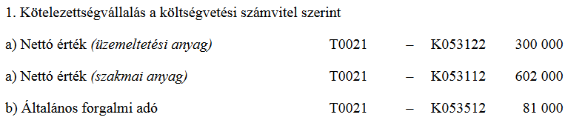
Feladat megoldása

Slide 4
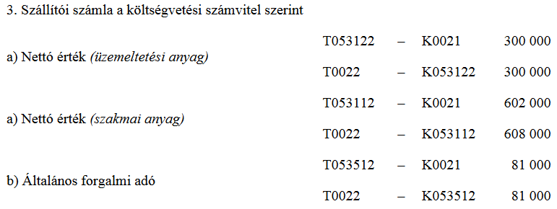
Feladat megoldása
Megérkezik mindkét készletszámlája. A szakmai anyagok esetén a számla beérkezésének napján az euró MNB középárfolyam 304 forint/euró.
A szakmai anyagokat a költségvetési szerv raktárra veszi, míg az üzemeltetési anyagokat azonnal felhasználja.

Slide 5
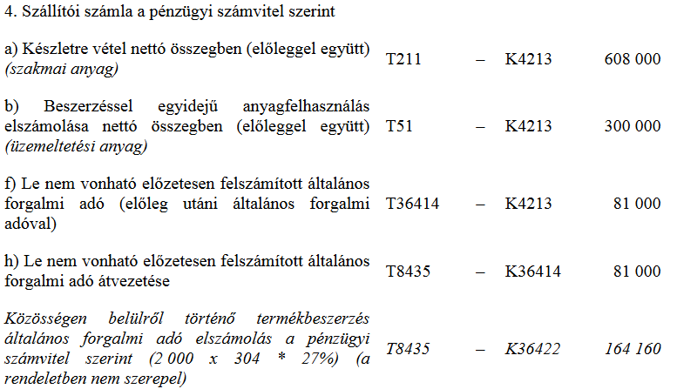
Feladat megoldása

Slide 6
Feladat
A költségvetési szerv a 2000 euró összegért devizát vásárol 305 forint/euróért (610000 forint, ennek könyvelését külön nem mutatjuk be), majd a forint és deviza fizetési számlájáról átutalja a tartozását.
A teljesítéskor így 2000 forint árfolyamvesztesége keletkezett, amelynek fedezetét a K354. rovatra a K311. rovatról átcsoportosította (ennek könyvelését külön nem mutatjuk be).

Slide 7
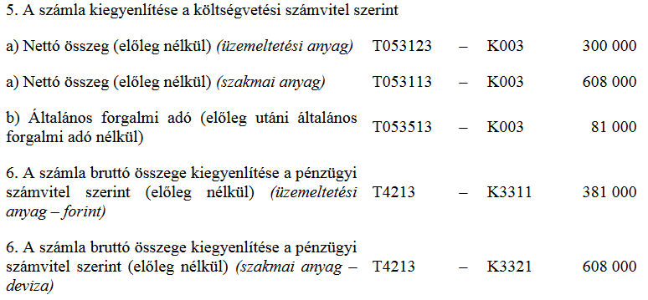
A feladat megoldása

Slide 8
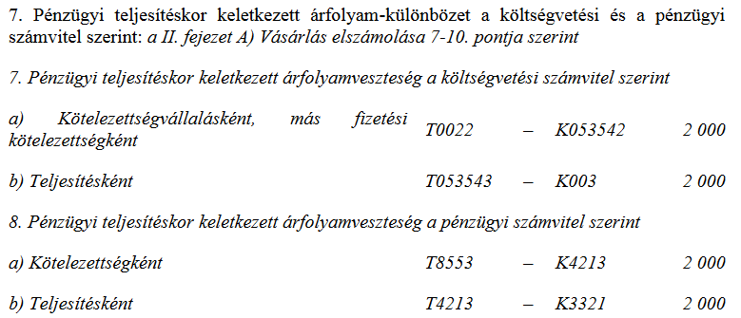

Slide 9
Raktári többlet elszámolása
Egy költségvetési szerv a leltározás során megállapítja, hogy a raktárban 100000 forint értékű raktári többlet található az anyagok között.
Az anyagok nyitó állománya 300000 forint.
1. Anyagok raktári többlete a pénzügyi számvitel szerint
T211–K9243 100000

Slide 10
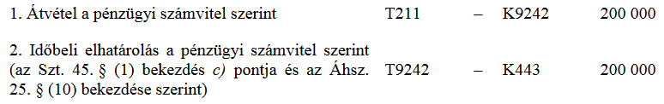
Térítés nélkül átvett, ajándékként, hagyatékként kapott készletek elszámolása
Egy költségvetési szerv megállapodás alapján térítés nélkül átvesz egy alapítványtól 200000 forint értékű anyagot.

Slide 11
Követelés fejében átvett készletek elszámolása csődeljárás, felszámolási eljárás, végrehajtási eljárás során
Egy önkormányzat -állandó jelleggel végzett iparűzési tevékenység után -helyi iparűzési adó 8000000 forint költségvetési évben esedékes követelés állományán belül 500000 forintos követeléssel rendelkezik egy időközben felszámolási eljárás alá került gazdasági társasággal szemben.
A felszámoló a gazdasági társaság készleteiből 400000 forint értékű eszközt átad az önkormányzatnak, a fennmaradó összegről írásban nyilatkozik, hogy arra a felszámolás során nincs fedezet.
A B351. rovat eredeti és módosított előirányzata 9000000 forint, annak módosítása az önkormányzat döntése alapján az ügylet miatt nem szükséges

Slide 12
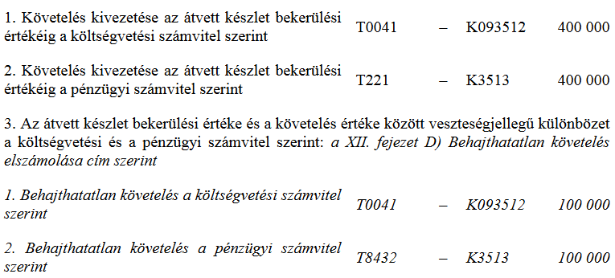

Slide 13
Anyagfelhasználás elszámolása
Egy költségvetési szerv a tevékenysége során 300000 forint értékű anyagot használ fel.
Az anyagok nyitó állománya 500000 forint.
A költségvetési szerv a 6-7. számlaosztályt nem használja.
Anyagfelhasználás a pénzügyi számvitel szerint T51–K211 300000

Slide 14
Anyag-, áruértékesítés elszámolása
Egy költségvetési szerv 300000 forint értékű árut értékesít330000 forint + ÁFA értékben, amiről a számlát kiállította.Az eredeti és módosított előirányzatok tartalmazzák a bevételt (B401: 400000forint, B406: 100000 forint). A költségvetési szerv fizetési számlájának nyitó egyenlege 10000000 forint

Slide 15
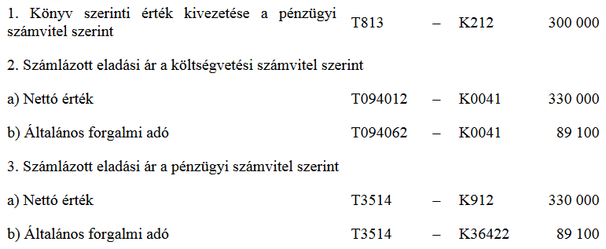

Slide 16
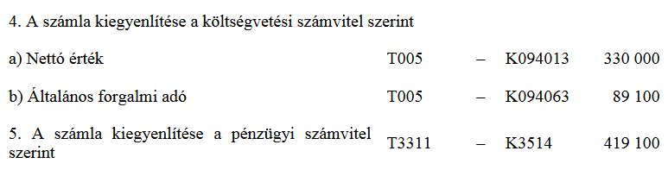
A vevő a számla ellenértékét átutalta a költségvetési szerv fizetési számlájára.

Slide 17
Visszáru elszámolás
Egy költségvetési szerv a tavalyi évben 300000 forint értékű üzemeltetési anyagot rendelt meg, amelyet a szállító leszállított és a számlát kiállította(a beszerzéshez kapcsolódó ÁFA nem volt levonható).
Az anyag átvizsgálása során kiderült, hogy annak 10%-a minőségileg hibás, így a költségvetési szerv a tárgyévben visszaküldte, amely alapján a szállító helyesbítő számlát küldött.
A felek megállapodása alapján a visszaküldött készlet helyett a szállító újat nem szállít, így a kötelezettségek összege 10%-kal véglegesen lecsökken.
A költségvetési szerv ugyanakkor a későbbiekben lehet, hogy lead egy új megrendelést, így a kiadási előirányzatok csökkentésére a döntése alapján nem kerül sor (K312: 1000000, K351: 270000 forint)

Slide 18
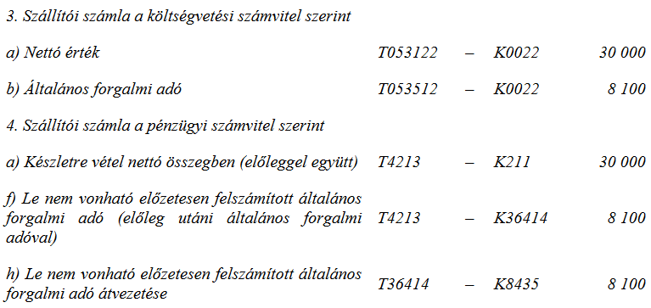

Slide 19
Hiányzó, elveszett, eltulajdonított, megsemmisült, selejtezett anyagok, áruk elszámolása
Egy költségvetési szerv raktárában elemi kár miatt megsemmisül 200000 forint értékű anyag(ez egyben az anyagok nyitó állománya is).
A káresemény után a biztosító 150000 forintos kártérítést állapít meg, amelyek a költségvetési szerv fizetési számlájára át is utal.
Az eredeti és módosított előirányzatok módosítása nem szükséges (B410: 1000000 forint)

Slide 20
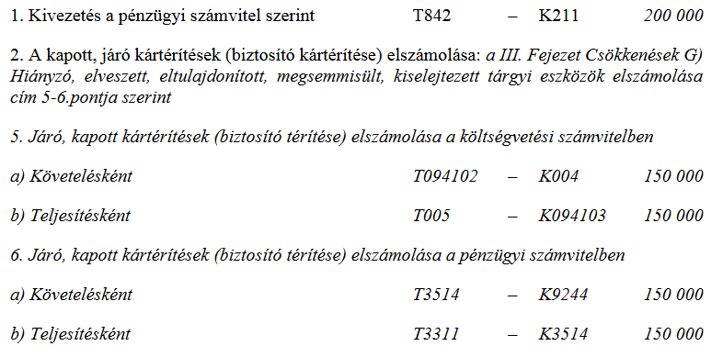

Slide 21
Apportba adás elszámolása, ha a nyilvántartásba-vételi kérelem benyújtásáig az eszköz átadása megtörtént
Egy önkormányzat egy nem pénzügyi tevékenységet végző gazdasági társaság alapításáról, ennek keretében nem pénzbeli hozzájárulásként (apportként) 400000 forintértékű anyag átadásáról dönt(ez egyben az anyagok nyitó állománya is).
A társaság létesítő okiratában a nem pénzbeli hozzájárulás összegét 500000 forintban, az átadó könyveiben kimutatottaknál 100000 forinttal magasabb értékben állapítják meg.
(Nyereségjellegű különbözet keletkezik.)

Slide 22
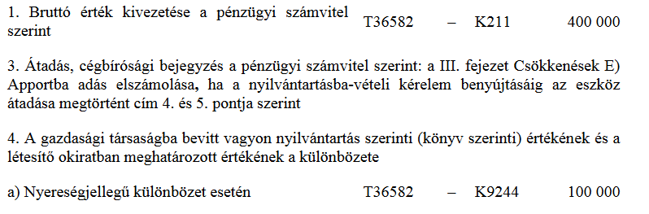

Slide 23
A cégbíróság bejegyzi a társaságot.
5. Cégbírósági bejegyzés a pénzügyi számvitel szerint: a III. fejezet Csökkenések E) Apportba adás elszámolása, ha a nyilvántartásba-vételi kérelem benyújtásáig az eszköz átadása megtörtént cím 5. pontja szerint
5.Cégbírósági bejegyzés T1622–K36582 500000

Slide 24
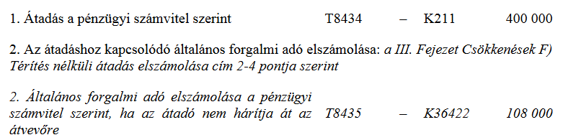
Anyagok, áruk térítés nélküli átadásának elszámolása
Egy költségvetési szerv megállapodás alapján térítés nélkül átad egy alapítványnak 400000 forint értékű anyagot(ez egyben az anyagok nyitó állománya is).
A megállapodás alapján a térítés nélküli átadáshoz kapcsolódó általános forgalmi adót a költségvetési szerv fizeti meg.

Slide 25
Értékvesztés elszámolása
Egy költségvetési szerv a zárlati munkák során 100000 forint összegű értékvesztést számol el a 300000 forint bekerülési értékű anyagok után(ez egyben az anyagok nyitó állománya is).
Értékvesztés a pénzügyi számvitel szerint T8435–K218 100000

Slide 26
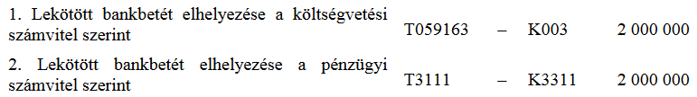
PÉNZESZKÖZÖKKEL, FINANSZÍROZÁSSAL KAPCSOLATOS ELSZÁMOLÁSOK
Lekötött bankbetétek elszámolása
Egy önkormányzat elhelyez 2000000 forint összegű, a következő költségvetési évben lejárótartós betétet egy pénzintézetnél a fizetési számlájáról.
Az eredeti és módosított előirányzatok fedezetet nyújtanak a kötelezettségre (K916: 3000000 forint).
Az önkormányzat fizetési számlájának nyitó egyenlege 10000000 forint, az éven túli lejáratú forint betétek nyitó állománya 1000000 forint, amelynek tárgyévben esedékes lejárata miatt az átvezetése az éven belüli lejáratú forint lekötött betétek közé a nyitást követően megtörtént(T361-K3111 és T3121-K361)

Slide 27
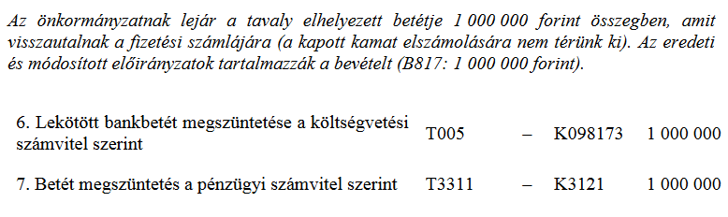
Példa

Slide 28
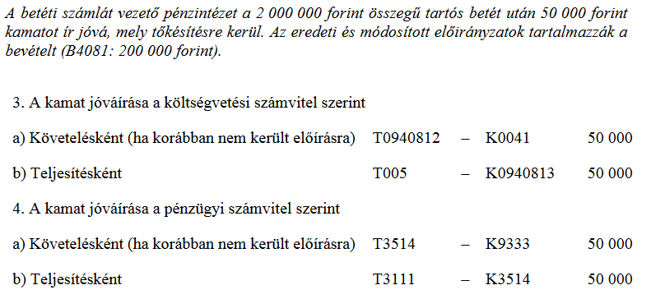
Példa

Slide 29
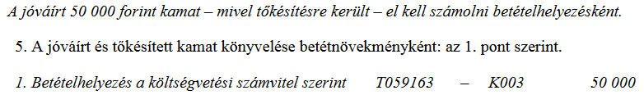

Slide 30
Központi, irányító szervi támogatás elszámolása
Egy önkormányzat az irányítása alá tartozó költségvetési szervének 6000000 forint összegű támogatást biztosít havi egyenlő részletekben (a nettósítás miatti pénzforgalom nélküli elszámolásokkal külön fejezet foglalkozik, e helyütt feltételezzük, hogy a támogatás teljes összegének rendelkezésre bocsátása pénzforgalomban zajlik)
Az önkormányzat átutalja az első havi részletet a fizetési számlájáról. Az eredeti és módosított előirányzatok fedezetet nyújtanak a kötelezettségre (K915: 6000000 forint).
Az önkormányzat fizetési számlájának nyitó egyenlege 10000000 forint

Slide 31
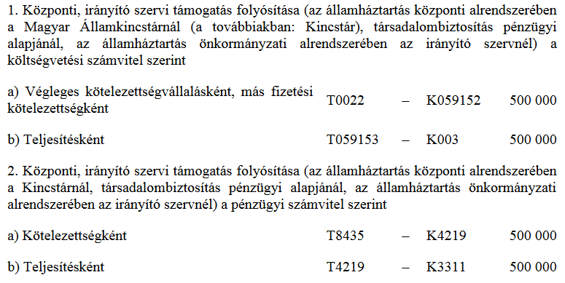

Slide 32
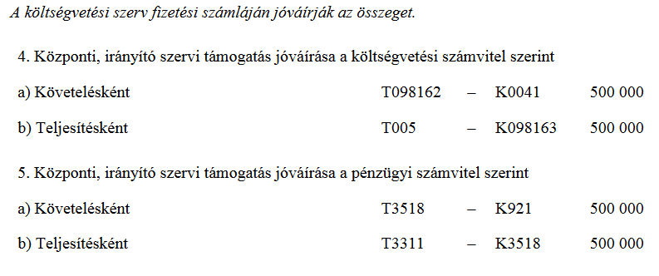

Slide 33
Államháztartáson belüli megelőlegezések elszámolása
A Kincstár törvényi felhatalmazás alapján megelőlegez bizonyos kiadásokat egy önkormányzat számára.
A megelőlegezés összegét az önkormányzat igénye alapján az önkormányzat fizetési számlájára folyósítják.
Az önkormányzat 1000000 forint megelőlegezésére nyújtotta be az igényét.
Az eredeti és módosított előirányzatok tartalmazzák a bevételt(B814: 1000000 forint)

Slide 34
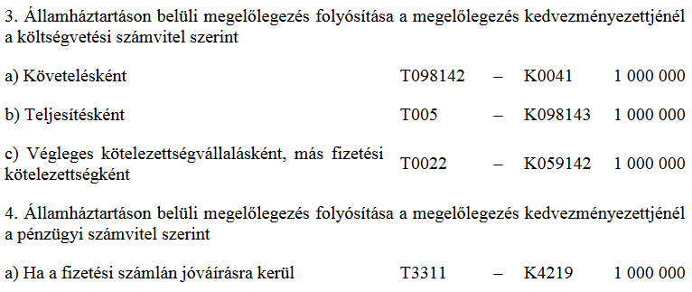

Slide 35
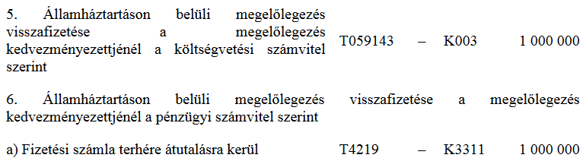
Az önkormányzat a kapott megelőlegezést felhasználja, majda saját bevételei teljesülésekor visszautalja a Kincstárnak. A felhasználás és a saját bevételek teljesülésének elszámolására nem térünk ki –az a megelőlegezéssel fedezett kiadás és a visszafizetés fedezetéül szolgáló bevétel jellegétől függ –, csak a visszatérítés elszámolására.

Slide 36
Hitel, kölcsön, valódi penziós ügylet felvételének elszámolása
Egyönkormányzat engedéllyel kölcsönszerződést ír alá egy pénzintézettel 9000000 forint összegben3éves futamidőre.A kölcsön kezdete a szerződés szerint június1-je, amelynek törlesztését júliustól kell megkezdeni. Akamat évi 5%, amelyet negyedévente, a tárgynegyedév első napján kell megfizetni az adott negyedévre eső tőketörlesztéssel egyidejűleg.
A kölcsön annuitásos, azaz minden negyedévben azonos összegű törlesztő összeg kerül meghatározásra, csak a kamat-tőke törlesztés aránya változik. (Az I. fejezetD) és E) címe alapján a tárgyéven túli rész könyvelésével nem foglalkozik a rendelet külön, de természetesen azt –ha szükséges –az Áhsz. szerint el kell számolni, így a példában arra is kitérünk)

Slide 37
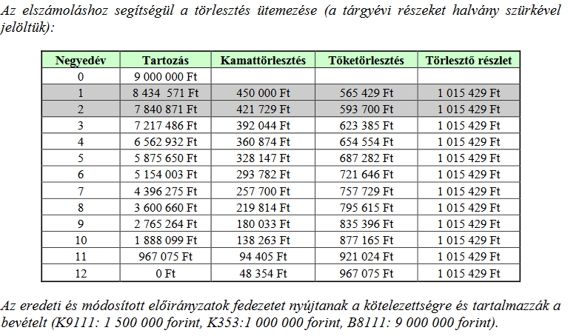

Slide 38
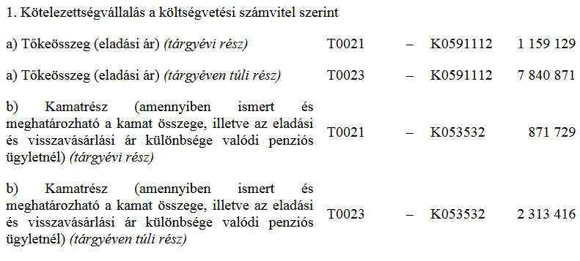

Slide 39
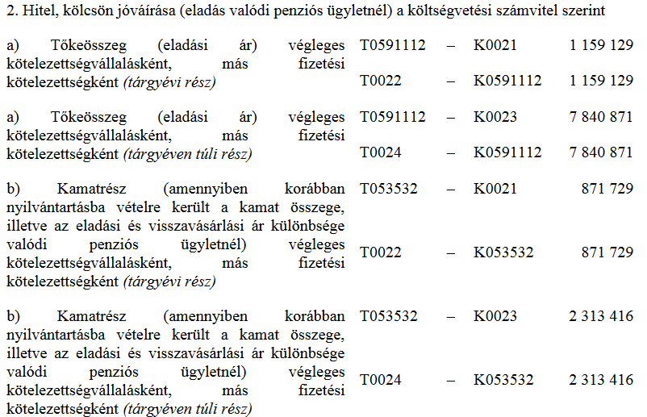
A pénzintézet folyósítja a kölcsönt az önkormányzat fizetési számlájára

Slide 40
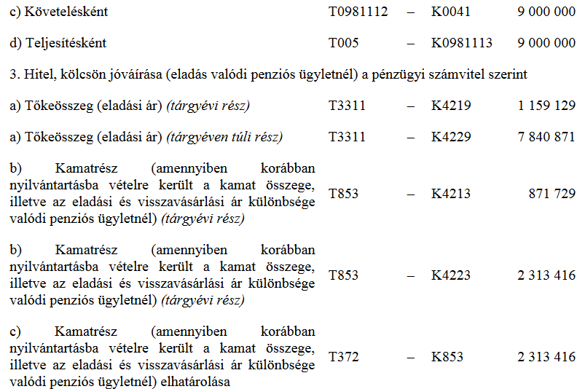

Slide 41
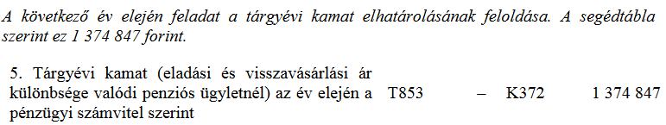
Az önkormányzat a tárgyévben első (teljes futamidő alatt a 3.) negyedéves törlesztő részletet átutalta a fizetési számlájáról.
Az eredeti és módosított előirányzatok fedezetet nyújtanak a kötelezettségre (K353:1375000 forint, K9111: 2700000 forint)

Slide 42
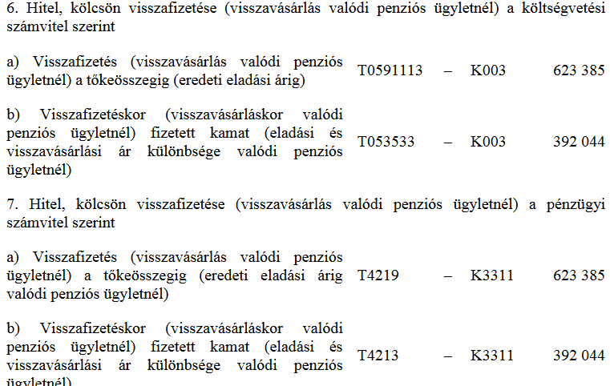

Slide 43
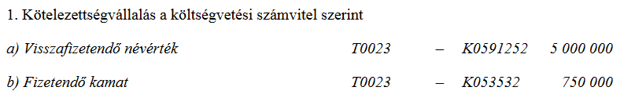
Hitelviszonyt megtestesítő értékpapírok kibocsátása, törlesztése, beváltása elszámolása
Egy önkormányzat engedéllyel megállapodást köt egy pénzintézettel arról, hogy az általa kibocsátott kötvényt a pénzintézet lejegyzi.
A kötvény névértéke 5000000 forint, futamideje 3 év, kamata évi 5%, amely nem tőkésedik. Az önkormányzat a kötvény névértékét és a felhalmozott kamatot egy összegben, a lejáratkor fizeti meg a kötvény birtokosának.

Slide 44
A kibocsátási eljárás megtörténik, a pénzintézet július 1-jén megvásárolja a kötvényt névértéken (a befolyt összeg és a névérték különbségének elszámolására így nem térünk ki, a rendelet szövegéből azokat a pontokat vesszük alapul –a különbség elszámolásáról rendelkező pontok kivételével –, amelyek a lejegyzés azon módját ismertetik, amikor a befolyt összeg nagyobb a névértéknél).
Az eredeti és módosított előirányzatok tartalmazzák a bevételt(B8124: 5000000 forint).

Slide 45
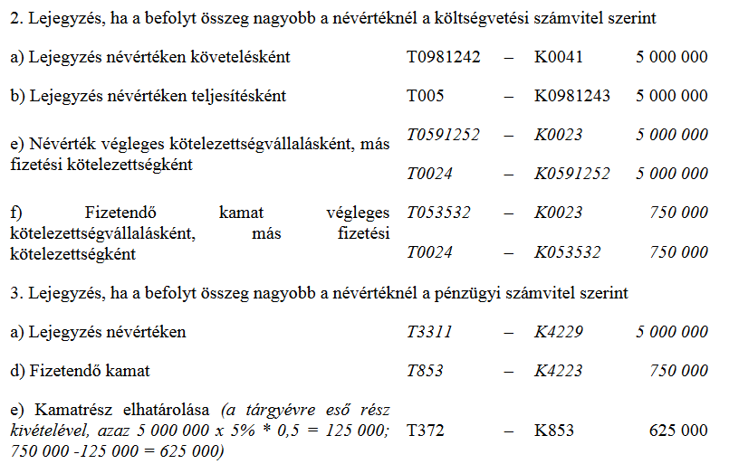

Slide 46
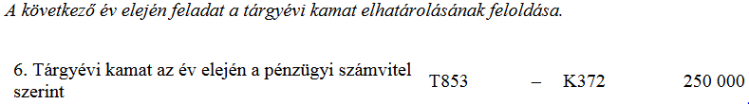
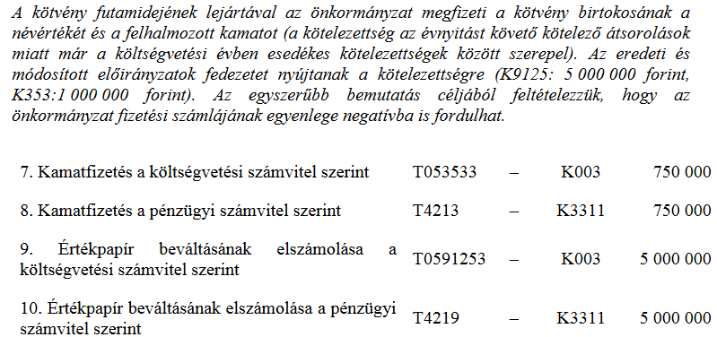

Slide 47
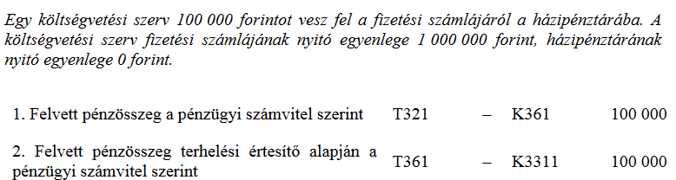
Forint készpénzfelvétel elszámolása

Slide 48
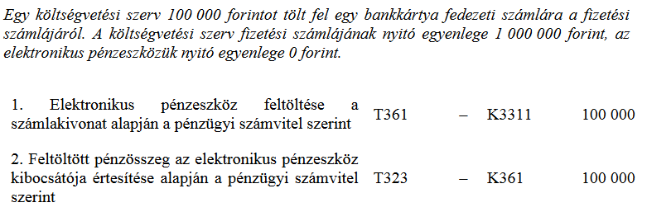
Forint elektronikus pénzeszköz feltöltés elszámolása

Slide 49
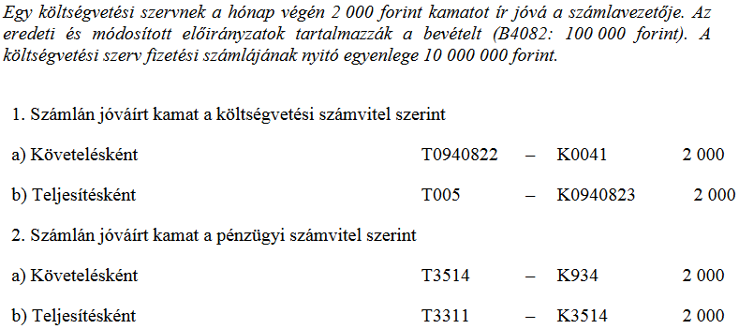
Számlán jóváírt kamat elszámolása

Slide 50
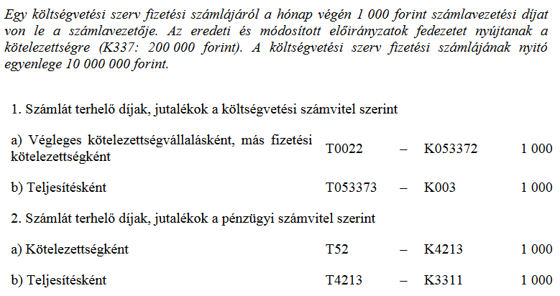
Számlát terhelő díjak, jutalékok elszámolása

Slide 51
Felhasznált irodalom
4/2013 (I.11.) Korm. Rendelet az államháztartás számviteléről
Számviteli törvény

Slide 52
Kötelező irodalom
4/2013 (I.11.) Korm. Rendelet az államháztartás számviteléről
Számviteli törvény

Slide 53
Tételsor
Mit értünk államháztartás rendszerén?
Ismertesse a költségvetéstől szóló törvény főbb fejezeteit!
Ismertesse a költségvetési szervek gazdasági eseményeit!
Mutassa be a gazdasági eseményeket a kiemelt szektor vonatkozásában!
Ismertesse az önkormányzatok költségvetésének sajátosságait!
Ismertesse a központi költségvetés könyvvezetésének sajátosságait!
Ismertesse a kiadások elszámolási rendszerét!
Ismertesse a költségvetés bevételi rendszerét!
Ismertesse a befektetett eszközök elszámolási rendszerét!
Ismertesse a munkabér elszámolás különös szabályait!
Mutassa be a költségvetési támogatás rendszerét!
Ismertesse a költségvetési zárlat folyamatát!
Mutassa be a költségvetési beszámoló sorrendjét és sajátosságait!
Mutassa be a beszámoló elemzést!
Ismertesse a költségvetés készítés szabályait!
Mutassa be a normál számvitel és a költségvetés számvitel azonosságait, különbségeit!

Slide 54
Ellenőrző kérdések

Slide 55
Fogalmazza meg az államháztartási számvitelben a valódiság elvét!
a tervezés során biztosítani kell a bevételek közgazdasági megalapozottságát, valamint azt, hogy annyi kiadás kerüljön megállapításra, amennyi a közfeladatok ellátásához indokoltan szükséges

Slide 56
Ismertesse a felhasználási kötöttség elve mit mond ki?
a gazdálkodás során biztosítani kell, hogy a bevételek és kiadások tervezés során megállapított célhoz kötötten kerüljenek felhasználásra

Slide 57
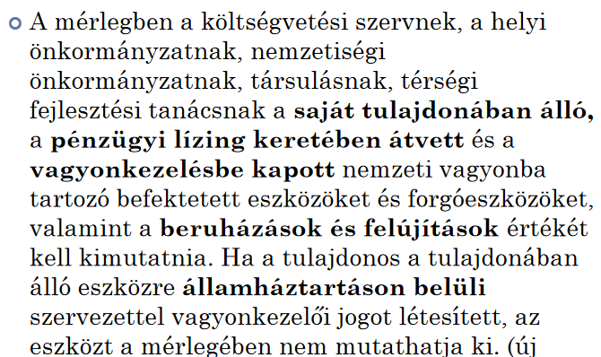
Mik tartoznak az immateriális javak közé a költségvetési mérlegben?

Slide 58
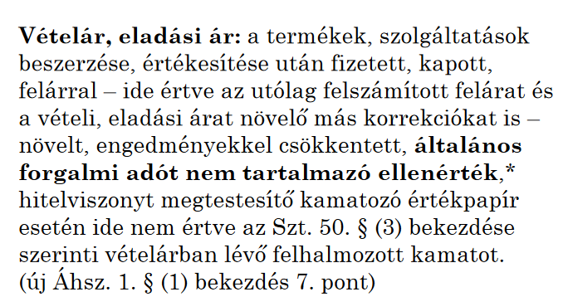
Mit értünk vételár, eladási ár alatt a költségvetésben?

Slide 59
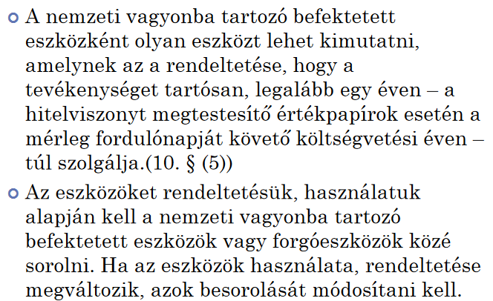
A nemzeti vagyonba milyen eszközt lehet kimutatni?

Slide 60
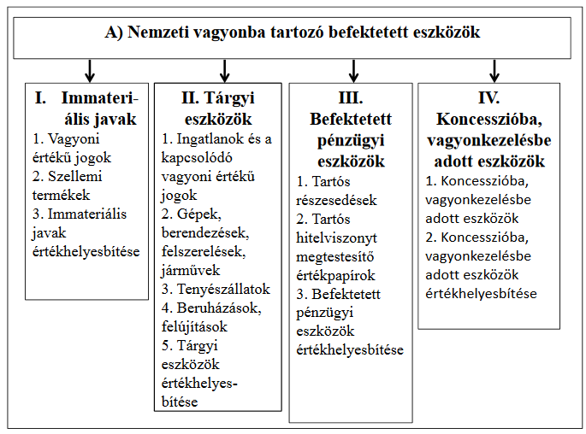
Ismertesse a nemzeti vagyonba tartozó befektetett eszközöket!

Slide 61
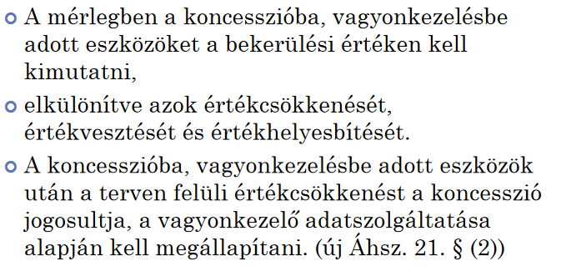
Hogy határozzuk meg a koncesszióba adott eszközök értékét?

Slide 62
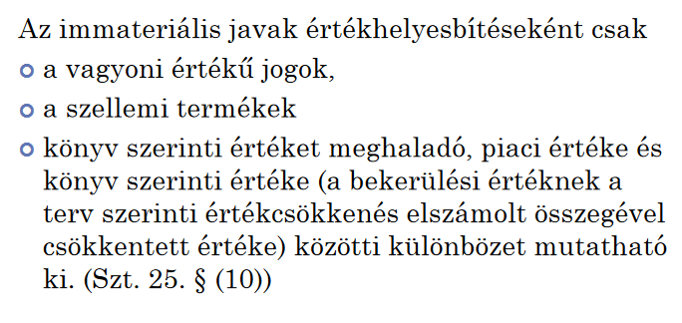
Mi számolható el az immateriális javak értékhelyesbítéseként?

Slide 63
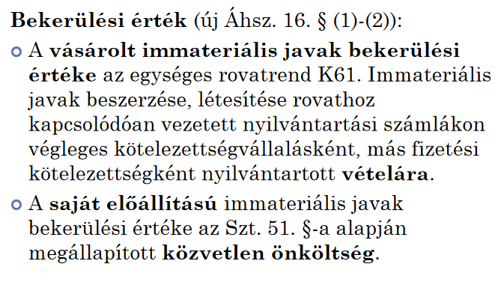
Mit értünk bekerülési érték alatt?

Slide 64
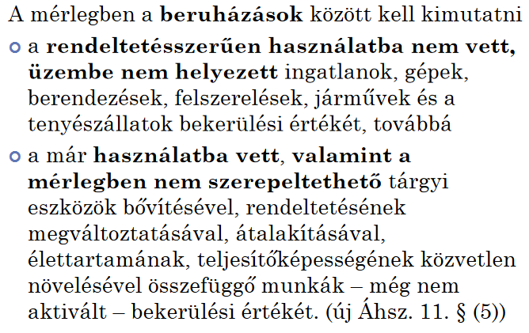
Mérlegben mit kell kimutatni a beruházások közt?

Slide 65
Mit mutatunk ki a Mérlegben a beruházások közt?

Slide 66
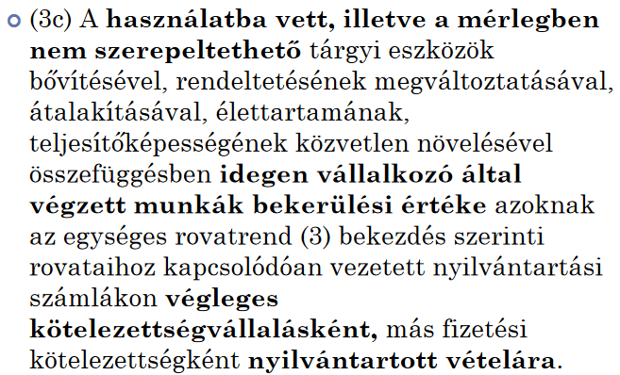
Hogy határozzuk meg a használatba vett ill. mérlegben nem szereplő tárgyi eszközök értékét?

Slide 67
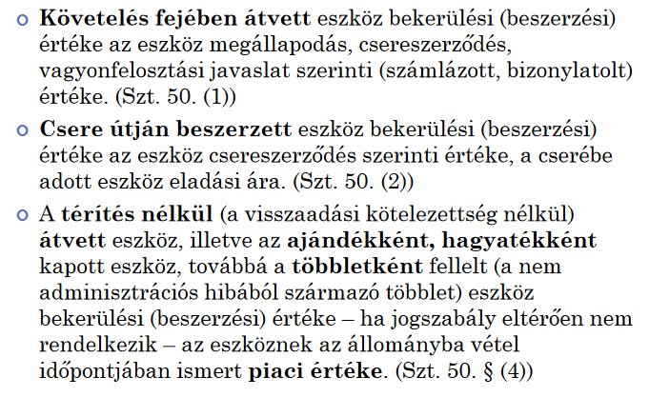
Hogy határozzuk meg követelésként átvett, ill. a csere útján beszerzett eszközök bekerülési értékét?

Slide 68
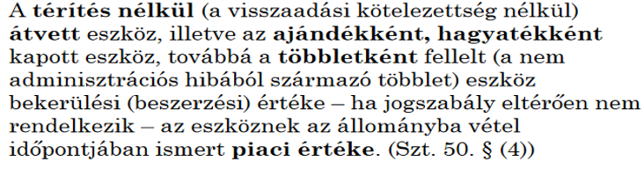
Hogy határozzuk meg a térítés nélkül átvett eszközök bekerülési értékét?

Slide 69
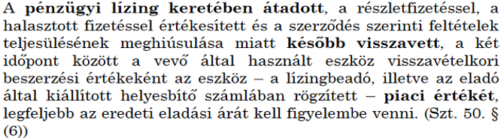
Hogy határozzuk meg a pénzügyi lízingként átvett eszközök bekerülési értékét?

Slide 70
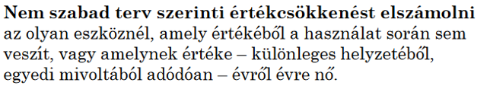
Mikor nem lehet elszámolni értékcsökkenést?

Slide 71
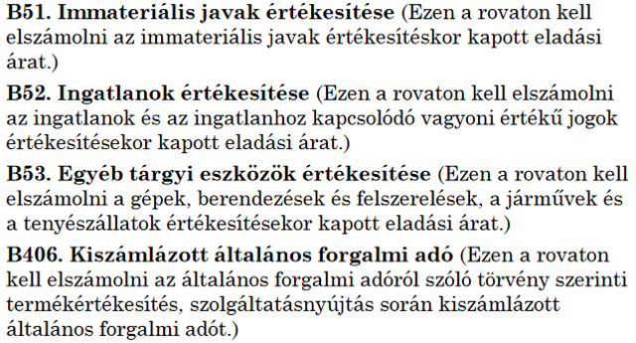
Ismertesse a felhalmozási bevételeket!

Slide 72
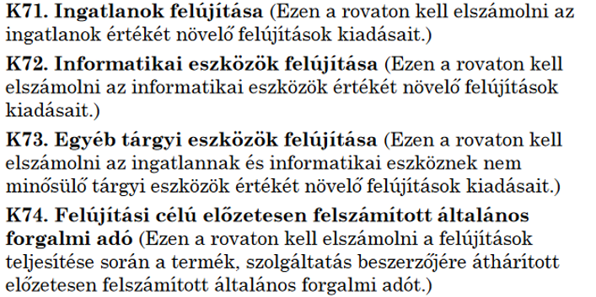
Mik tartoznak a felújítások közé?

Slide 73
Hol kell elszámolni a terven felüli értékcsökkenést?
Terven felüli értékcsökkenés elszámolása, egyéb ráfordítás

Slide 74

Lehet-e maradványértéket elszámolni 25 millió Ft bekerülési érték alatt?

